Slide 1
器具を選ぶ 7つのポイント

Slide 2
ひかりを選ぶということ
空間の価値を最大限に上げるためには、ひかりをしっかりと選定する必要があります。
選定を間違えるとせっかくの演出がマイナスの効果になり残念な結果を招いてしまいます。
Notes:
空間の価値を最大限に上げるためには、ひかりをしっかりと選定する必要があります。
選定を間違えるとせっかくの演出がマイナスの効果になり残念な結果を招いてしまいます。

Slide 3
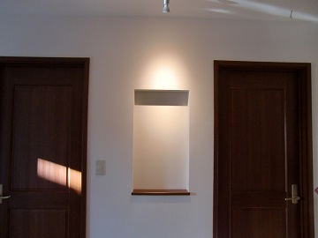
ひかりを選ぶということ
空間の価値を最大限に上げるためには、ひかりをしっかりと選定する必要があります。
選定を間違えるとせっかくの演出がマイナスの効果になり残念な結果を招いてしまいます。
せっかくニッチ用にひかりを選んだけど・・・ ひかりの向きが・・・！
こうならない為にも、灯り計画が推奨するひかりの選定は7項目。主役を引き立てるには全てを満たす様考え抜きます。
① 素材の色を表現する （色温度の選定） 空間の色の好みもありますが、タイル、木（もく）等のアクセントになる素材に合う色温度の選定を的確にすることで、素材本来の風合いを引き立てる事が出来ます。
② 光の広がり方を考える （配光角度の選定） 欲しいところだけに光を照射する。 インテリアの大きさに合ったひかりの範囲を決める感覚です。
③ 光の強さを考える （ワット数やルーメン数の選定） その場所に合わせた 「適度な明るさ」 を作るイメージです。
④ 光の明るさを考える （調光スイッチの選定） ③の可変型。最近は複数回路をまとめて制御できるコントロールユニットが安価になり使いやすくなりました。
⑤ 眩しさ（グレア）を減らす （器具の選定） 上品な光は眩しさがありません。眩しさは不快指数を上げてしまいます。
⑥ 点発光、面発光 (器具の選定） 影を作るか、影を無くすか。 食卓の照明は影が出る方が食材が立体的に見え、ドレッサーの照明は影がない方が化粧をしやすい等。
⑦ 光を見せる、隠す （間接照明） おっ！こんなところに照明が・・・は「NG」で、間接照明は光源が見えてはいけません。心地よい空間は光源が見えない工夫が施されています。

Slide 4
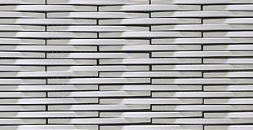
Point
1
柏木工株式会社
金長特殊製紙株式会社
① 素材の色を表現する
色温度の選定
空間の色の好みもありますが、タイル、木（もく）等のアクセントになる素材に合う色温度の選定を的確にすることで、素材本来の風合いを引き立てる事が出来ます。

Slide 5
Point
② 光の広がり方を考える
2
配光角度の選定
欲しいところだけに光を照射する。
インテリアの大きさに合ったひかりの範囲を決める感覚です。

Slide 6
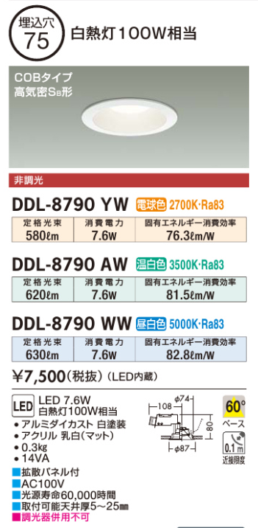
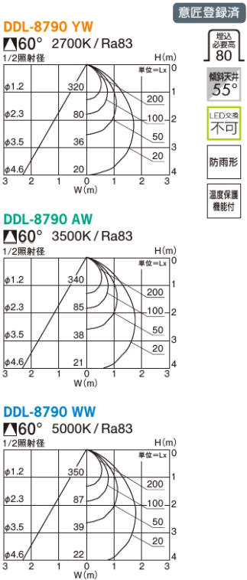
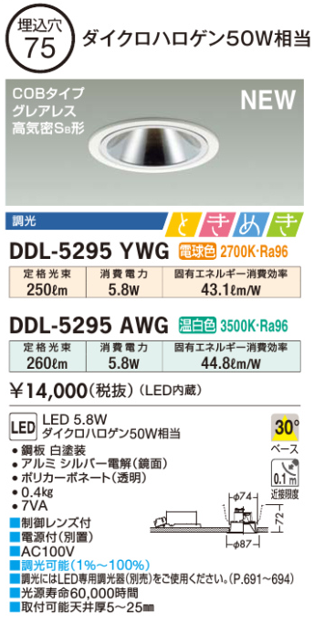
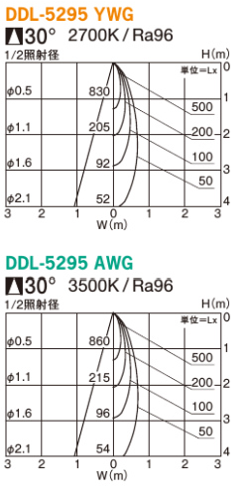

Slide 7
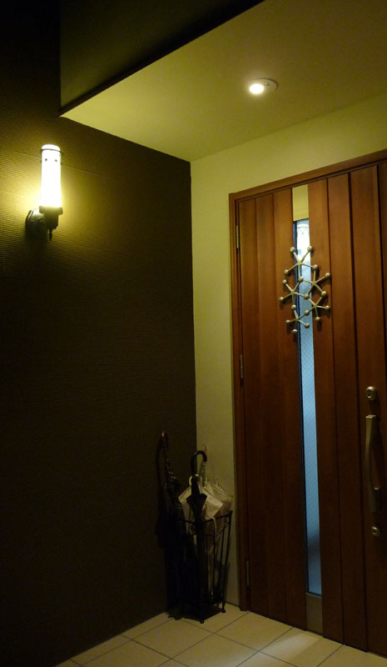
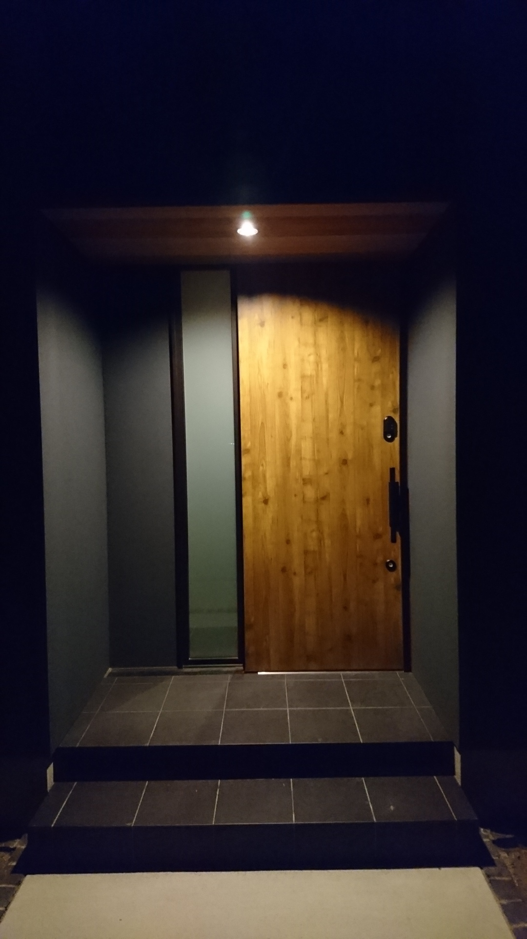
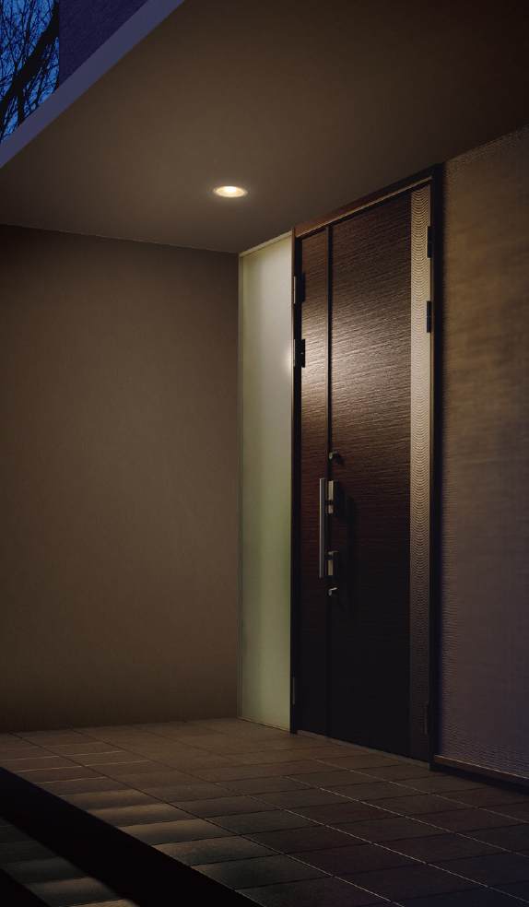

Slide 8
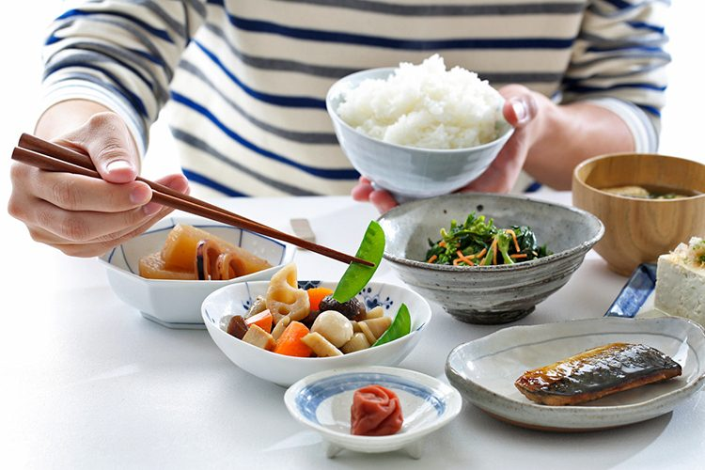
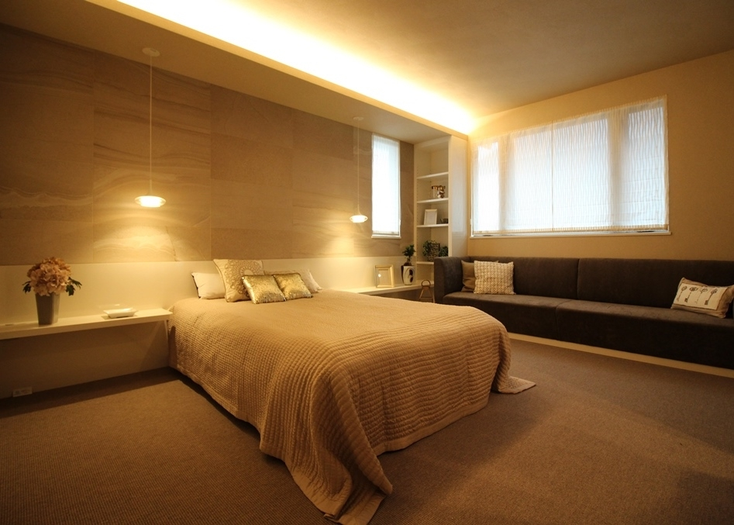
Point
3
100,000ルクス
③ 光の強さ(量)を考える
300ルクス
ワット数やルーメン数の選定
その場所に合わせた 「適度な明るさ」 を作るイメージ
50ルクス

Slide 9
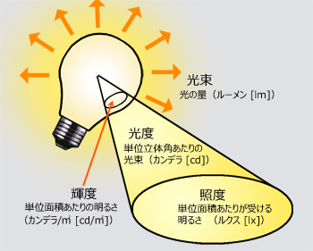
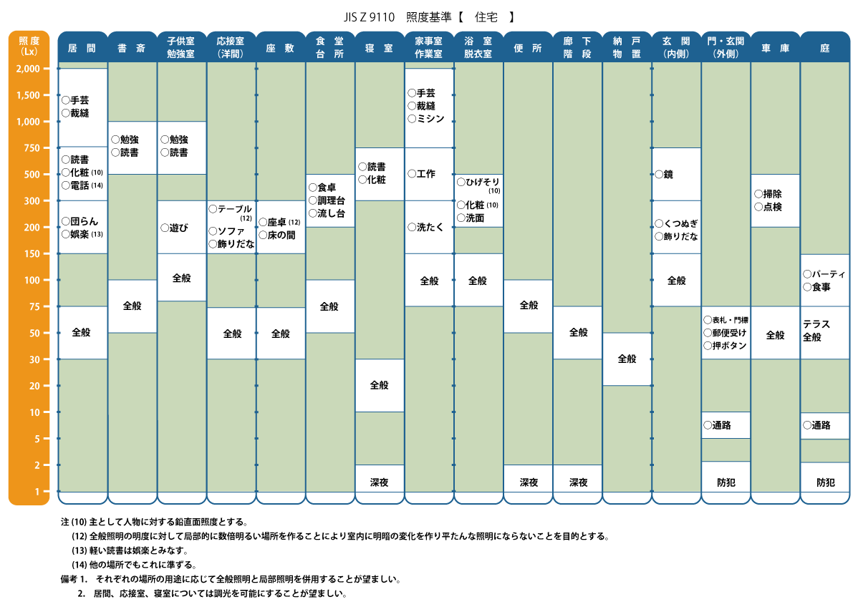

Slide 10
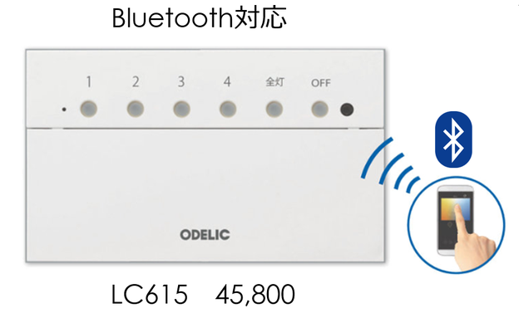
Point
4
4
④ 光の明るさを考える
調光スイッチの選定
③の可変型。最近は複数回路をまとめて制御できるコントロールユニットが安価になり使いやすくなりました。

Slide 11
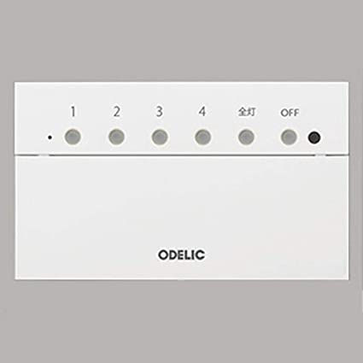
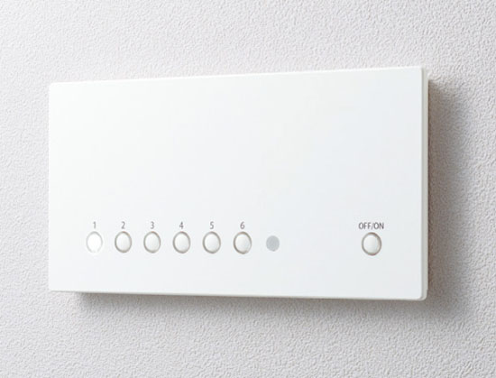
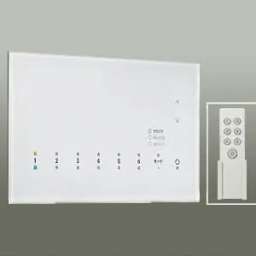

Slide 12
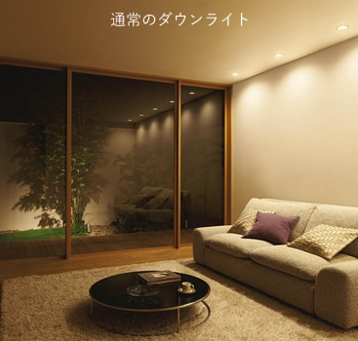
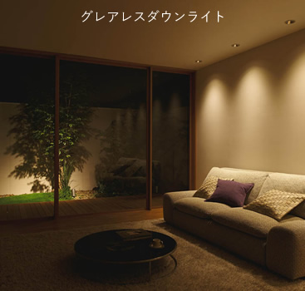
Point
5
⑤ 眩しさを減らす
グレアレス 深型 フード
上品な光は眩しさがありません。眩しさは不快指数を上げてしまいます。

Slide 13
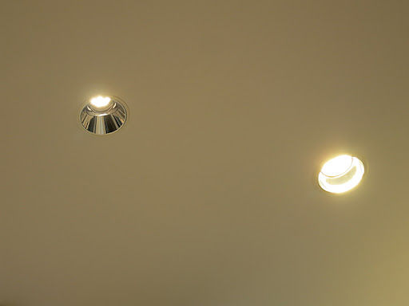
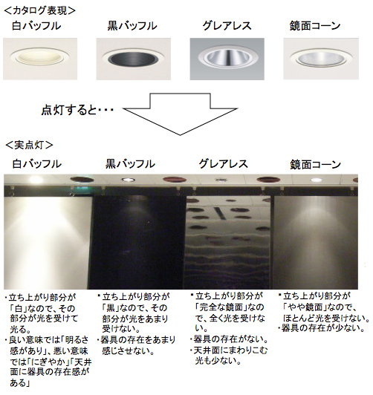
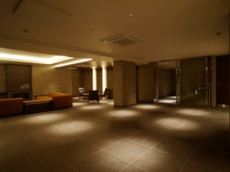

Slide 14
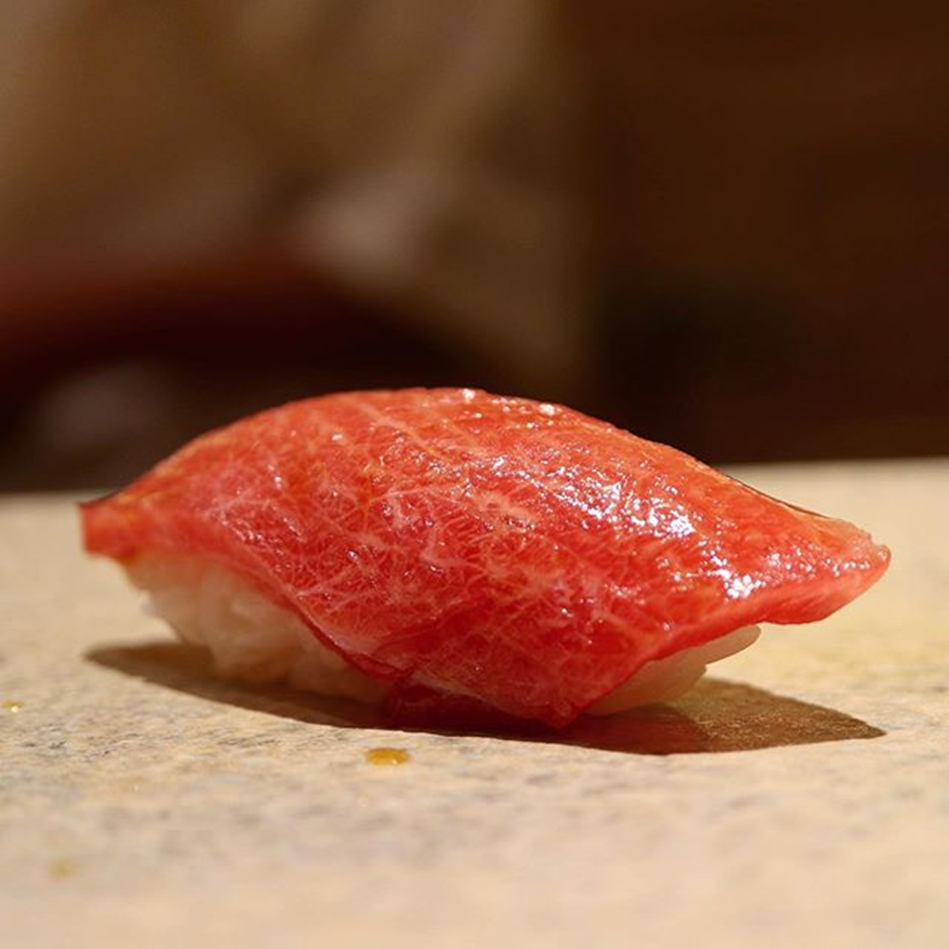
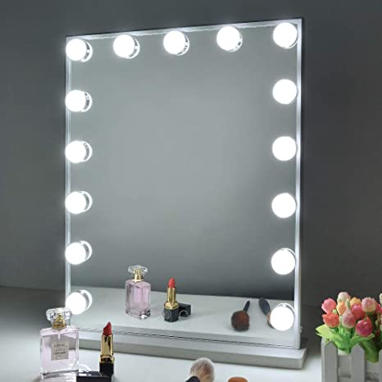
Point
Point
6
⑥ 点発光、面発光
影を操る
影を作るか、影を無くすか。 食卓の照明は影が出る方が食材が立体的に見え、ドレッサーの照明は影がない方が化粧をしやすい等。
Notes:
女優ミラー amazonで14,000円

Slide 15
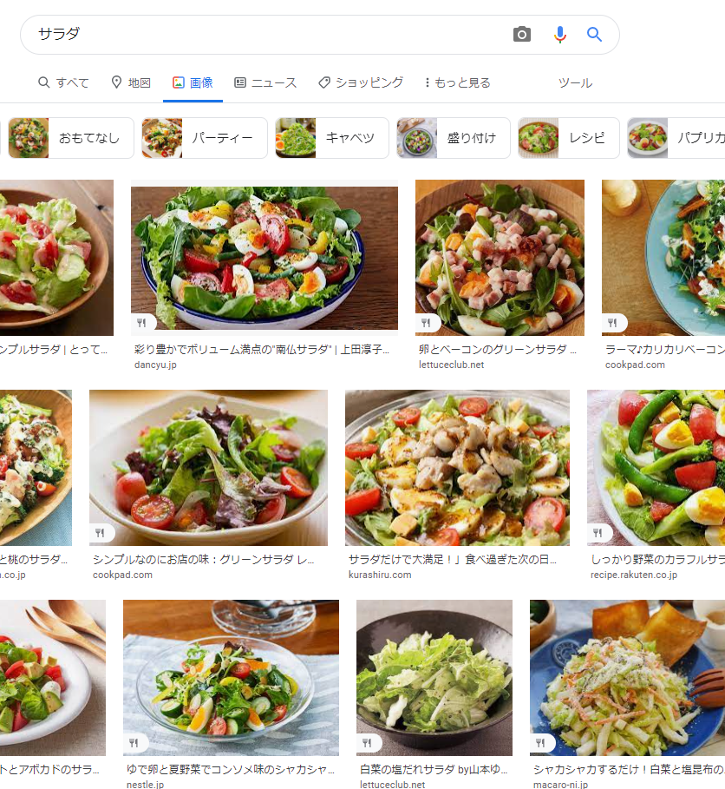
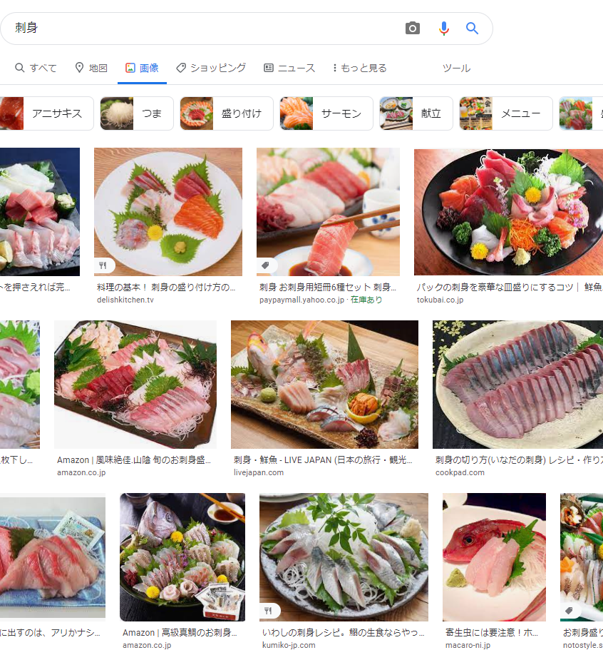

Slide 16
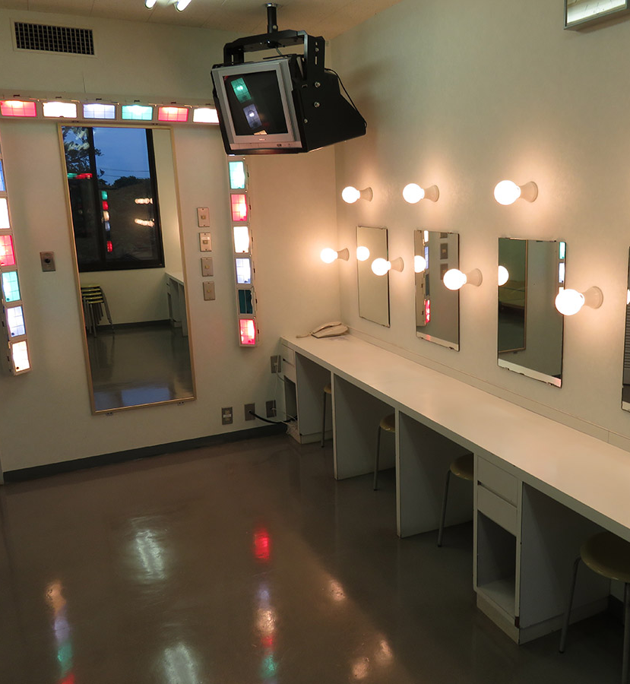
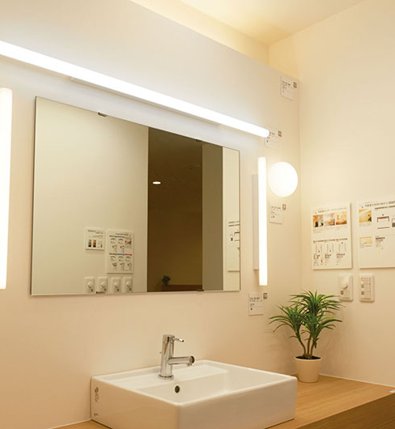

Slide 17
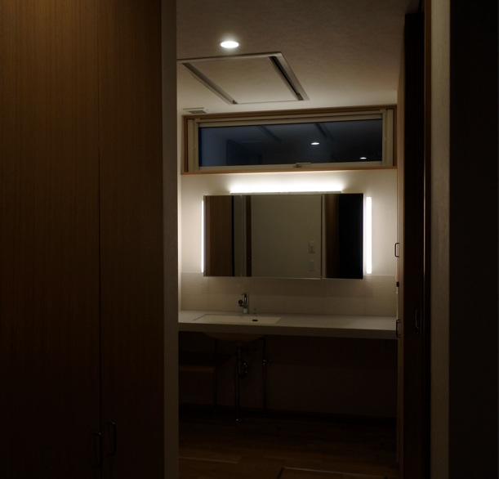

Slide 18
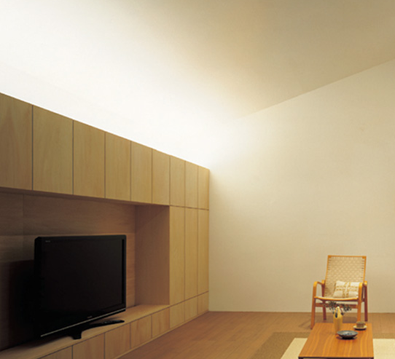
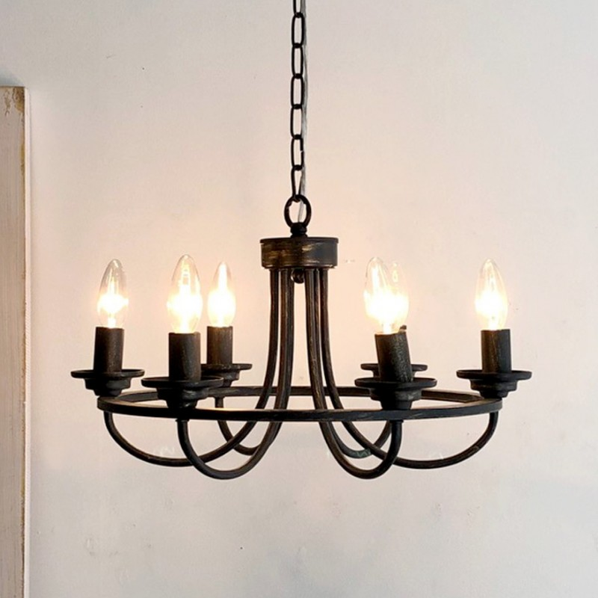
Point
7
⑦ 光を見せる、隠す
間接照明・意匠照明
ふわっと柔らかい空間が好み？ それとも
キラキラのシャンデリアがお好み？
主役を決めてそこに焦点を合わせましょう。

Slide 19
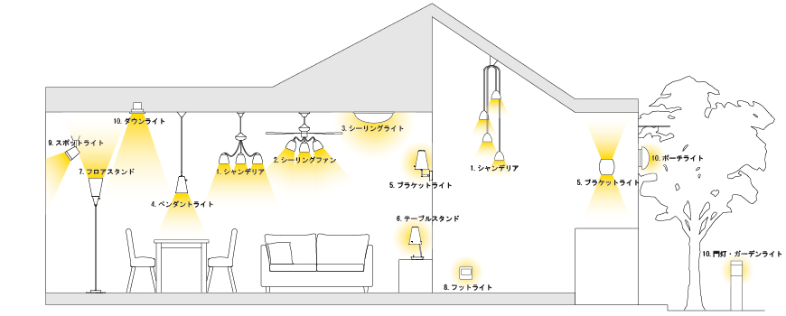
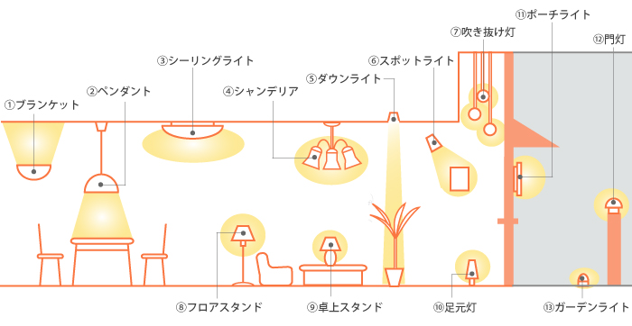

Slide 20
